Slide 1
Naiste ja laste vastase vägivalla ennetamine Sotsiaalkindlustusametis
Lenne Indov
Ohvriabi põhiteenusejuht
01.02.2024
Notes:
1

Slide 2
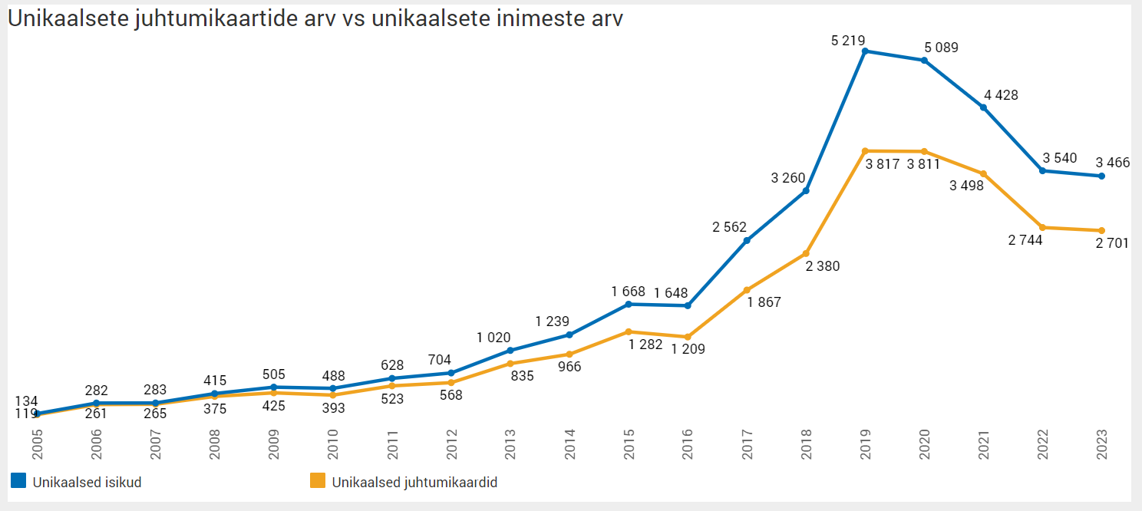
Statistika 2023 aastal

Slide 3
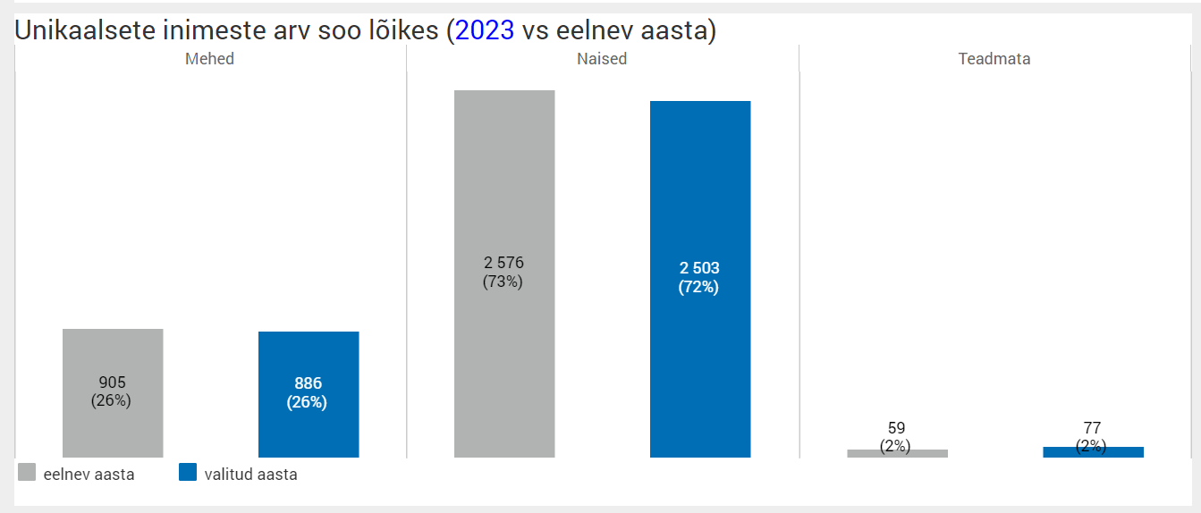
Statistika
MARAC
2021-2023 MARAC mudelis perevägivalla ohvritest 275 täiskasvanut naist. (96,5% kogu ohvrite arvust)

Slide 4
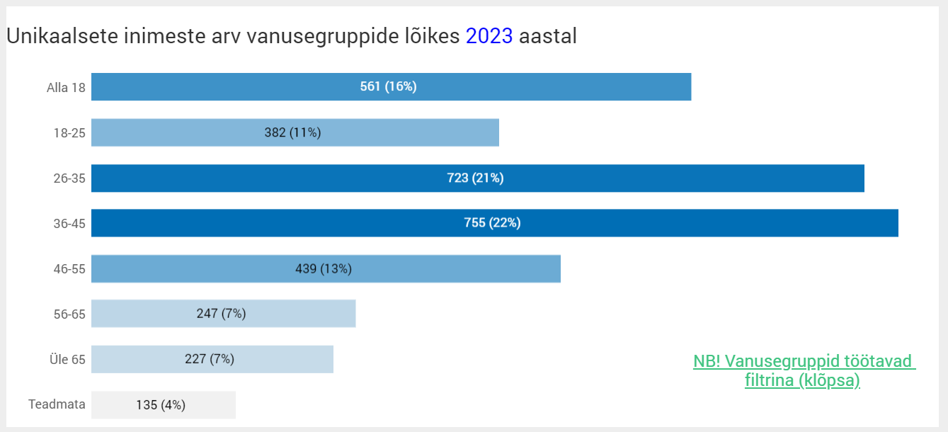
Statistika

Slide 5
Põhitegevused
Järgneva kolme aasta prioriteedid:
Teenuse kvaliteedi tagamisele ja protsesside parendamisele;
SKA siseste teenuste koostöö parendamisele;
Seame fookust haavatavatele sihtrümadele;
Eakad, puudega inimesed jne
Sotsiaalkindlustusamet

Slide 6
Ohvriabi vägivalda ennetavad teenused
Ohvriabis on enamus teenused elukaare ja soo ülesed
Ohvriabi põhiteenus (sealhulgas kriisitelefon 116006)
Naistetugikeskuse teenus (Sihitatud otse naistele OASist tulenevalt)
Vägivallast loobumise teenus
Inimkaubandusohvrite tugiteenus
Seksuaalvägivalla kriisiabi
Sotsiaalkindlustusamet

Slide 7
Ohvrit toetavad teenused ja mudelid
Kuriteoohvri hüvitis
Vaimse tervise veebinõustamine
Taastava õiguse teenus
Traumast taastumist toetav vaimse tervise abi
MARAC võrgustiku mudel
Sotsiaalkindlustusamet

Slide 8
Ohvriabi osakonna ennetavad tegevused
Loodud on e- koolitused kõigile ohvritega tööd tegevatele inimestele soovituslik läbimiseks (Digiriigi Akadeemia)
Lähisuhtevägivalla e-koolitus
Psühholoogilise esmaabi kursus
Psühholoogilist traumat arvestav e-koolitus
Ohvriabi põhikoolitus
Sotsiaalkindlustusamet

Slide 9
Ohvriabi osakonna ennetavad tegevused
Võrgustiku partnerite teadlikkuse tõstmine LSV teemadel
Korraldame infopäevi võrgustikupartneritele
Korraldame ja osaleme seminaridel
Käime koolides rääkimas LSV teemadel
Osaleme võrgustikupartnerite infopäevadel
Sotsiaalkindlustusamet

Slide 10
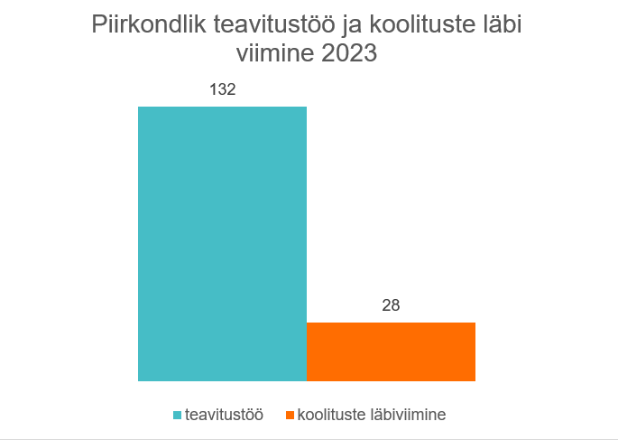
Ohvriabi osakonna ennetavad tegevused
Sotsiaalkindlustusamet

Slide 11
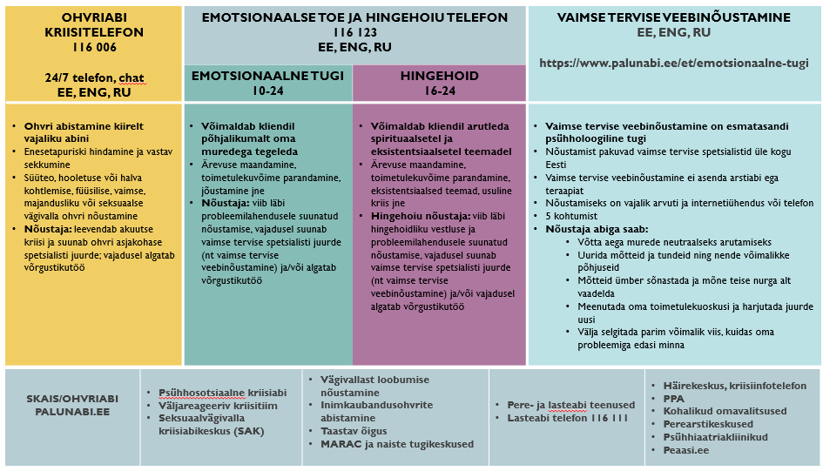

Slide 12
Tänan!

